Slide 1
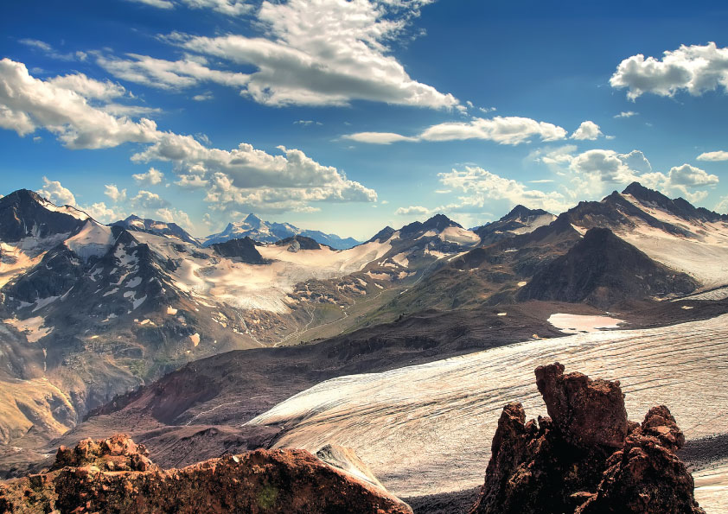
Туристские услуги
ОБЩИЕ ТРЕБОВАНИЯ К ДЕЯТЕЛЬНОСТИ ГОРНОЛЫЖНЫХ ТУРИСТСКО-РЕКРЕАЦИОННЫХ КОМПЛЕКСОВ
Национальный стандарт Российской Федерации

Slide 2
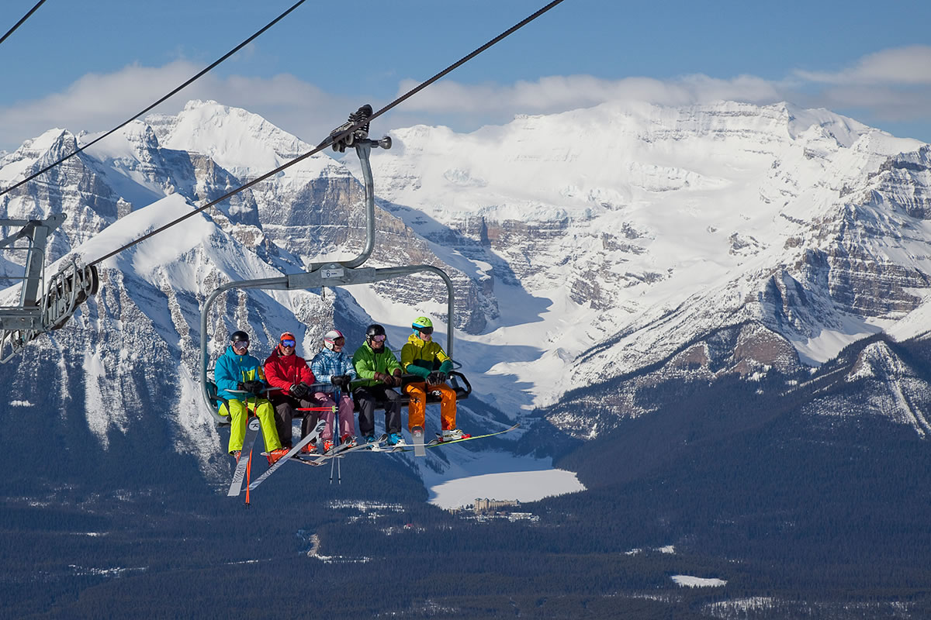
Туристские услуги
ОБЩИЕ ТРЕБОВАНИЯ К ДЕЯТЕЛЬНОСТИ ГОРНОЛЫЖНЫХ ТУРИСТСКО-РЕКРЕАЦИОННЫХ КОМПЛЕКСОВ
Национальный стандарт Российской Федерации

Slide 3
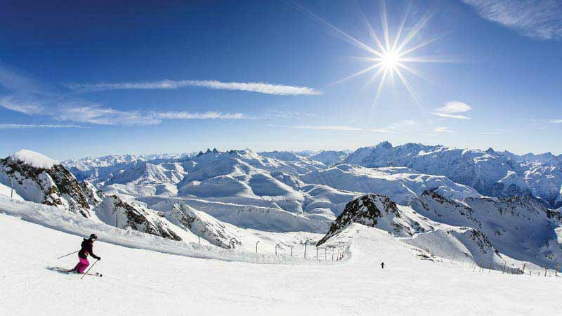

Национальный стандарт
Российской Федерации
Туристские услуги
ОБЩИЕ ТРЕБОВАНИЯ К ДЕЯТЕЛЬНОСТИ ГОРНОЛЫЖНЫХ ТУРИСТСКО-РЕКРЕАЦИОННЫХ КОМПЛЕКСОВ

Slide 4


Цель и задачи
цель
Настоящий стандарт устанавливает требования к деятельности по подготовке к эксплуатации и эксплуатации ГТРК
задачи
Обеспечение безопасности предоставляемых на территории ГТРК услуг
Описание возможностей расширения предоставляемого пакета услуг ГТРК
Создание схемы построения конкурентоспособно ГТРК
Получение максимального дохода и повышение эффективности ГТРК при минимальных издержках

Slide 5










Область применения
Горнолыжные туристско-рекреационные комплексы
Горнолыжные туристско-рекреационные
зоны отдыха
(ГТРЗО)
Горнолыжные туристско-рекреационные центры
(ГТРЦ)
Горнолыжные туристско-рекреационные курорты
(ГТРКу)

Slide 6





Структура
Основные структурные компоненты организации деятельности по эксплуатации ГТРК:
Система оперативно-производственного планирования
Экономическая деятельность
Коммерческая деятельность
Маркетинговая деятельность
Подготовка к производственной деятельности (оказание услуг)
Операционная деятельность
Требования к организационной деятельности
+
Требования по обеспечению безопасности
Услуг активных видов отдыха
Услуг пассивных видов отдыха
Требования к кадровому обеспечению
Требования к охране окружающей среды при оказании услуг

Slide 7



Унификация организационных параметров и классификации горнолыжных трасс
Классификатор сложности горнолыжных трасс, альпинистских маршрутов и трудности маршрутов горного туризма
Правила разметки горнолыжных трасс, направлений движений и знаки разметки
Параметры качества снежного покрытия на горнолыжных трассах
Организационное обеспечение оказания услуг на горнолыжных туристских трассах

Slide 8


Типовые правила для посетителей ГТРК
Типовые правила поведения туристов на территориях ГТРК
Типовые правила поведения на горнолыжных склонах, горнолыжных трассах и подъёмниках
Типовые правила катания в сноуборд-парке и снежном парке

Slide 9
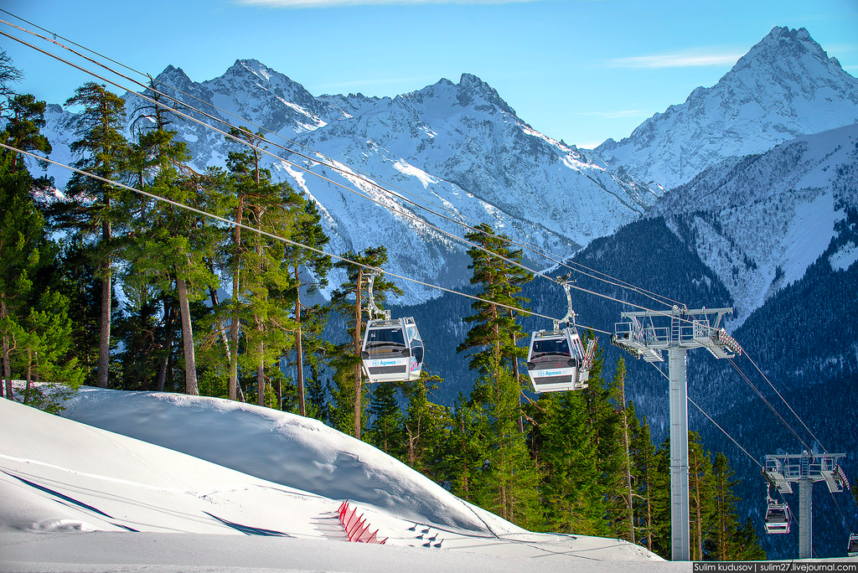
Спасибо за внимание!

